Slide 1


求微分方程的数值解
（一）常微分方程数值解的定义
（二）建立数值解法的一些途径
（三）用Matlab软件求常微分方程的数值解
返 回

Slide 2


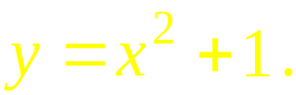






引例1.
一曲线通过点(1,2) ,在该曲线上任意点处的
切线斜率为 2x , 求该曲线的方程 .
解: 设所求曲线方程为 y = y(x) , 则有如下关系式:
①
②
由 ① 得
(C为任意常数)
由 ② 得 C = 1,
因此所求曲线方程为
机动 目录 上页 下页 返回 结束

Slide 3




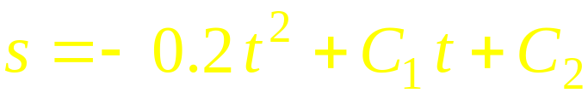

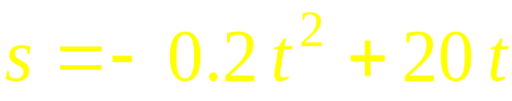
引例2. 列车在平直路上以
的速度行驶, 制动时
获得加速度
求制动后列车的运动规律.
解: 设列车在制动后 t 秒行驶了s 米 ,
即求 s = s (t) .
已知
由前一式两次积分, 可得
利用后两式可得
因此所求运动规律为
说明: 利用这一规律可求出制动后多少时间列车才
能停住 ,
以及制动后行驶了多少路程 .
机动 目录 上页 下页 返回 结束
Notes:
P321.例2

Slide 4
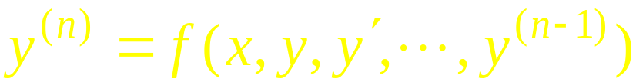
微分方程的基本概念
含未知函数及其导数的方程叫做微分方程 .
常微分方程
(本章内容)
分类
偏微分方程
方程中所含未知函数导数的最高阶数叫做微分方程
的阶.
一般地 , n 阶常微分方程的形式是
或
( n 阶显式微分方程)
机动 目录 上页 下页 返回 结束

Slide 5
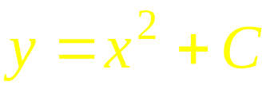
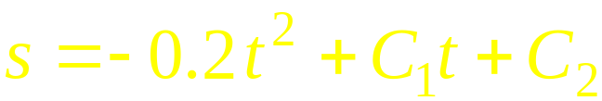
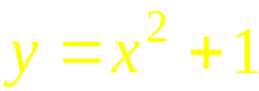
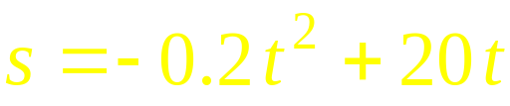
微分方程的解
— 使方程成为恒等式的函数.
通解
— 解中所含独立的任意常数的个数与方程
的阶数相同.
特解
— 不含任意常数的解,
其图形称为积分曲线.
定解条件
— 确定通解中任意常数的条件.
n 阶方程的初始条件(或初值条件):
引例1
引例2
通解:
特解:
机动 目录 上页 下页 返回 结束

Slide 6












例1. 验证函数
是微分方程
的解,
并求满足初始条件
的特解 .
解:
这说明
是方程的解 .
是两个独立的任意常数,
故它是方程的通解.
利用初始条件易得:
故所求特解为
机动 目录 上页 下页 返回 结束

Slide 7






例2. 已知曲线上点 P(x, y) 处的法线与 x 轴交点为 Q
且线段 PQ 被 y 轴平分,
求所满足的微分方程 .
解: 如图所示,
点 P(x, y) 处的法线方程为
令 Y = 0 , 得 Q 点的横坐标
即
思考与练习
P263 (习题12-1)
1 ; 2 (3),(4); 3 (2); 4 (2),(3) ; 6
第二节 目录 上页 下页 返回 结束

Slide 8

5.1 传染病模型
问题
描述传染病的传播过程
分析受感染人数的变化规律
预报传染病高潮到来的时刻
预防传染病蔓延的手段
按照传播过程的一般规律，用机理分析方法建立模型

Slide 9
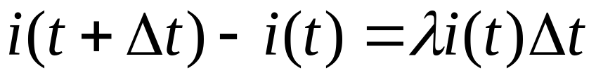
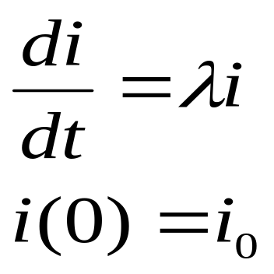
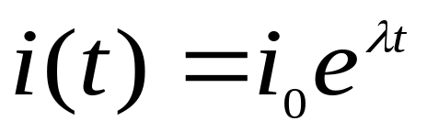
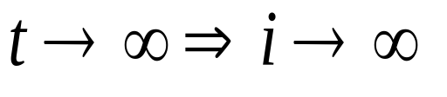
模型1
已感染人数 (病人) i(t)
每个病人每天有效接触(足以使人致病)人数为λ
假设
建模
?
若有效接触的是病人，则不能使病人数增加
必须区分已感染者(病人)和未感染者(健康人)

Slide 10
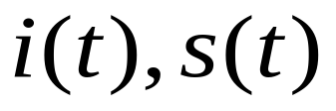
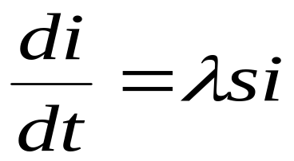
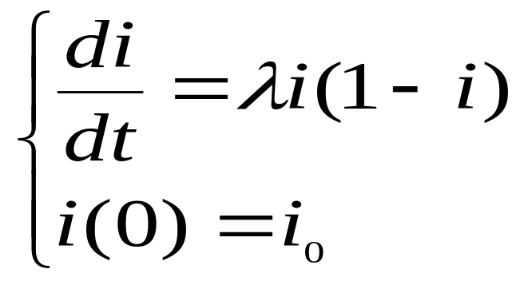
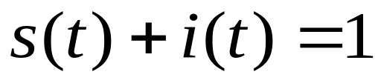
模型2
区分已感染者(病人)和未感染者(健康人)
假设
1）总人数N不变，病人和健康 人的 比例分别为
SI 模型
2）每个病人每天有效接触人数为λ, 且使接触的健康人致病
λ ~ 日
接触率
建模

Slide 11
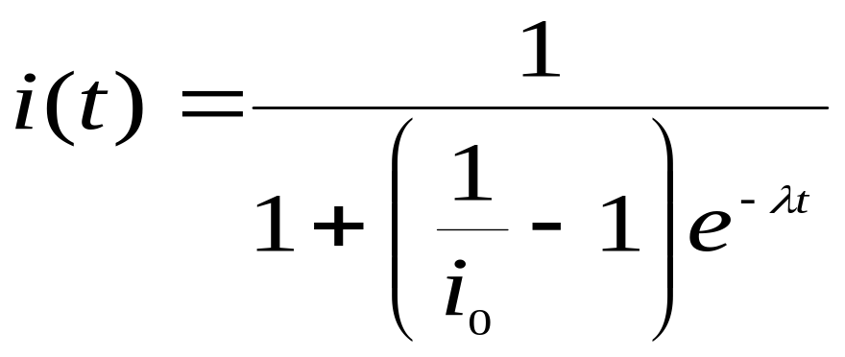
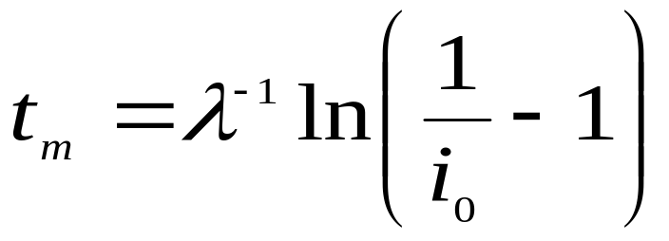
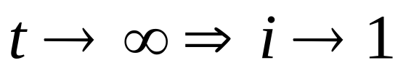
模型2
Logistic 模型
i
1
1/2
i₀
0
t_{m}
t
t=t_{m}, di/dt 最大
?
t_{m}~传染病高潮到来时刻
λ (日接触率)↓ → t_{m}↑
病人可以治愈！

Slide 12
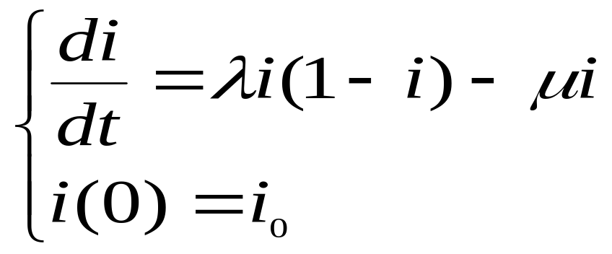
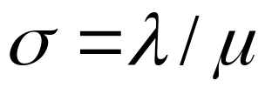
模型3
传染病无免疫性——病人治愈成为健康人，健康人可再次被感染
SIS 模型
增加假设
3）病人每天治愈的比例为μ
μ ~日治愈率
建模
λ ~ 日接触率
1/μ ~感染期
σ ~ 一个感染期内每个病人的有效接触人数，称为接触数。

Slide 13
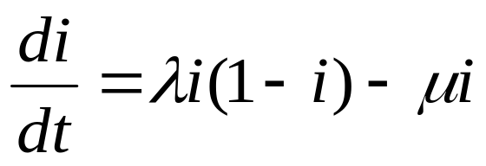
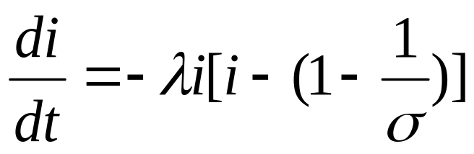
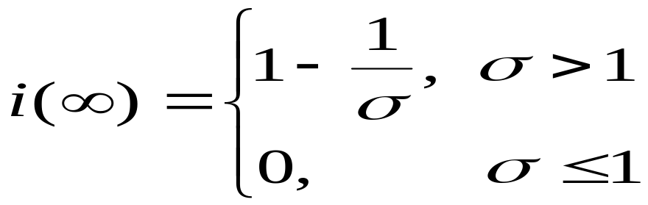
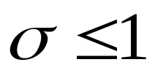
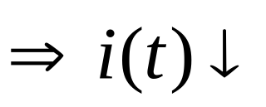
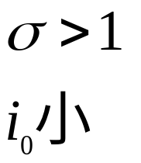
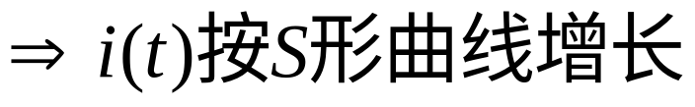
模型3
di/dt
i
i
σ >1
i₀
σ >1
σ ≤1
i₀
1-1/σ
di/dt < 0
0
1-1/σ
i₀
1
i
0
t
0
t
接触数σ =1 ~ 阈值
感染期内有效接触感染的健康者人数不超过病人数
模型2(SI模型)如何看作模型3(SIS模型)的特例

Slide 14
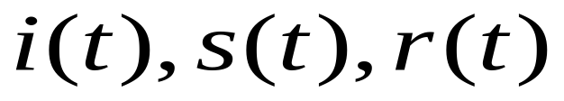
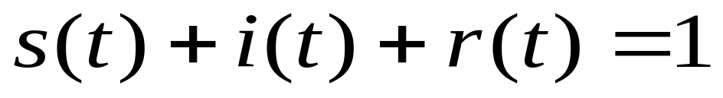
模型4
传染病有免疫性——病人治愈后即移出感染系统，称移出者
SIR模型
假设
1）总人数N不变，病人、健康人和移出者的比例分别为
2）病人的日接触率λ , 日治愈率μ,
接触数 σ = λ / μ
建模
需建立 的两个方程

Slide 15
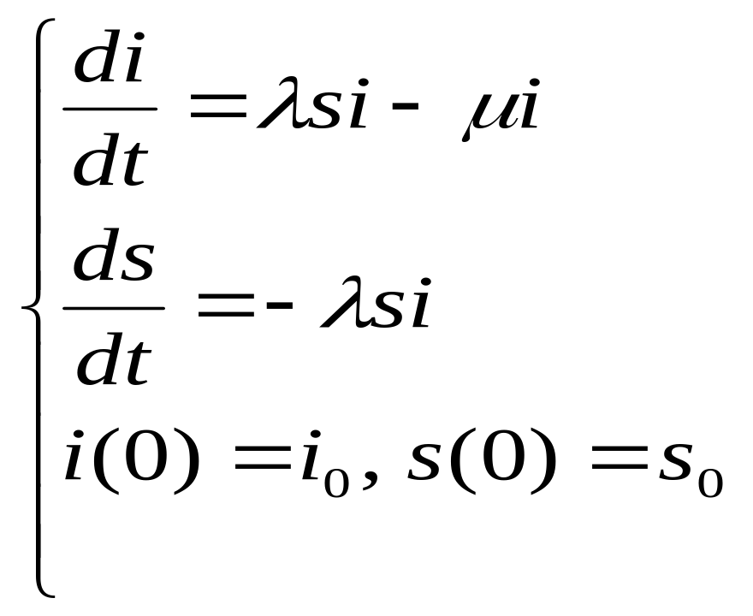
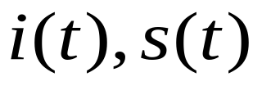

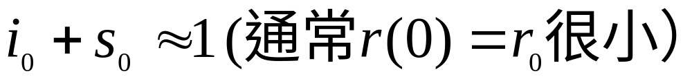
模型4
SIR模型
无法求出
的解析解
在相平面 上
研究解的性质

Slide 16
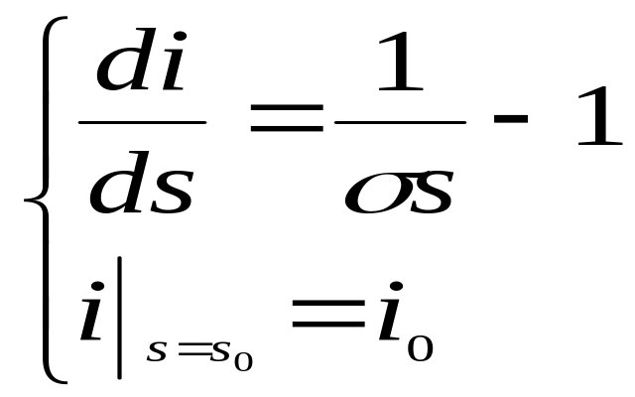
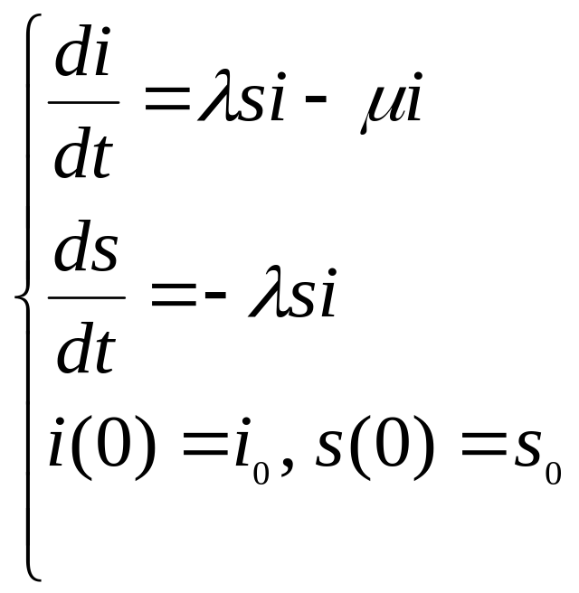
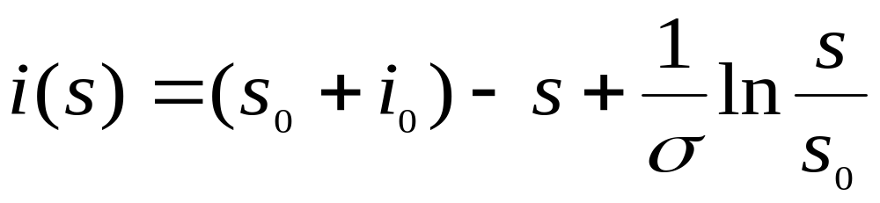
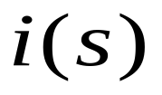
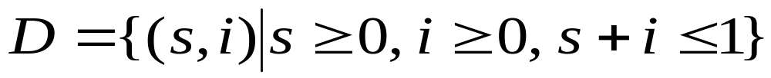
模型4
SIR模型
消去dt
相轨线
相轨线 的定义域
i
1
在D内作相轨线 的图形，进行分析
D
s
0
1

Slide 17

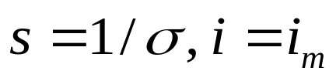
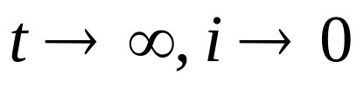
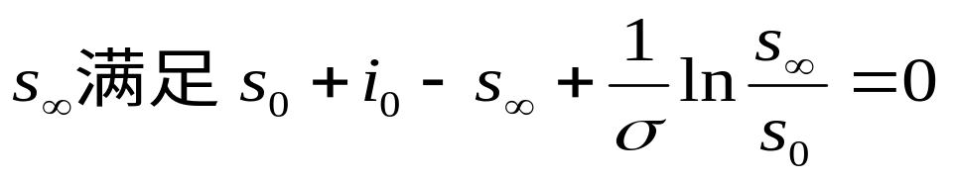


模型4
相轨线 及其分析
SIR模型
i
1
D
P₄
P₂
s(t)单调减→相轨线的方向
i_{m}
P₁
P₃
0
S₀
s₀
s
1
P₁: s₀>1/ → i(t)先升后降至0
传染病蔓延
1/~阈值
P₂: s₀<1/ → i(t)单调降至0
传染病不蔓延

Slide 18

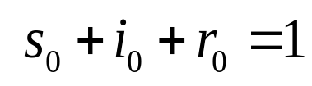
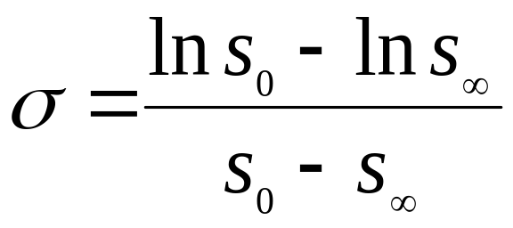
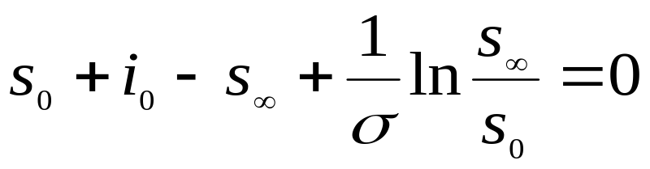
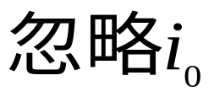
模型4
预防传染病蔓延的手段
SIR模型
传染病不蔓延的条件——s₀<1/σ
提高阈值 1/σ
降低 σ(=λ/μ)
λ ↓, μ ↑
λ (日接触率)↓ ⇒ 卫生水平↑
μ(日治愈率)↑ ⇒ 医疗水平↑
降低 s₀
提高 r₀
群体免疫
σ 的估计

Slide 19
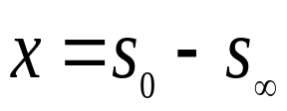
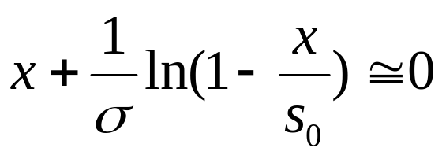
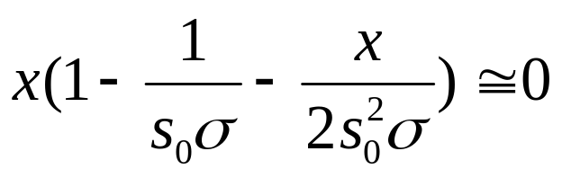
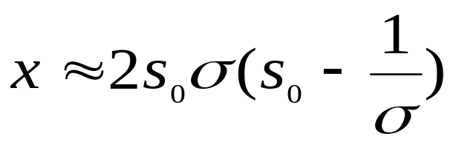


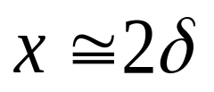
模型4
被传染人数的估计
SIR模型
记被传染人数比例
i₀ ≅0, s₀ ≅1
i
x<<s₀

P₁
0
s₀ - 1/σ = δ
提高阈值1/→降低被传染人数比例 x
δ 小, s₀ σ ≅1

Slide 20


5.2 经济增长模型
增加生产 发展经济
增加投资
增加劳动力
提高技术
建立产值与资金、劳动力之间的关系
研究资金与劳动力的最佳分配，使投资效益最大
调节资金与劳动力的增长率，使经济(生产率)增长
1. 道格拉斯(Douglas)生产函数
产值
Q(t)
资金 K(t)
劳动力 L(t)
技术 f(t)
= f₀
F为待定函数

Slide 21









1. 道格拉斯(Douglas)生产函数
静态模型
每个劳动力的产值
每个劳动力的投资
模型假设
z 随着 y 的增加而增长，但增长速度递减
g(y)
Douglas生产函数
含义？
0
y

Slide 22



1. Douglas生产函数
Q_{K} ~ 单位资金创造的产值
Q_{L} ~ 单位劳动力创造的产值
α ~ 资金在产值中的份额
1-α ~劳动力在产值中的份额
更一般的道格拉斯(Douglas)生产函数

Slide 23






2）资金与劳动力的最佳分配（静态模型）
资金来自贷款，利率 r
劳动力付工资 w
资金和劳动力创造的效益
求资金与劳动力的分配比例K/L(每个劳动力占有的资金) ，使效益S最大
w ↑, r ↓, α ↑
⇒ K/L ↑

Slide 24








3) 经济(生产率)增长的条件 (动态模型)
要使 Q(t) 或 Z(t)=Q(t)/L(t) 增长, K(t), L(t)应满足的条件
模型假设
投资增长率与产值成正比
(用一定比例扩大再生产)
劳动力相对增长率为常数

Slide 25





Bernoulli方程

Slide 26






3) 经济增长的条件
产值Q(t)增长
dQ/dt > 0

Slide 27





3) 经济增长的条件
每个劳动力的产值 Z(t)=Q(t)/L(t)增长
dZ/dt>0
劳动力增长率小于初始投资增长率

Slide 28

5.3 正规战与游击战
第一次世界大战Lanchester提出预测战役结局的模型
战争分类：正规战争，游击战争，混合战争
只考虑双方兵力多少和战斗力强弱
兵力因战斗及非战斗减员而减少，因增援而增加
战斗力与射击次数及命中率有关
建模思路和方法为用数学模型讨论社会领域的实际问题提供了可借鉴的示例

Slide 29

一般模型
x(t) ~甲方兵力，y(t) ~乙方兵力
每方战斗减员率取决于双方的兵力和战斗力
模型假设
每方非战斗减员率与本方兵力成正比
甲乙双方的增援率为u(t), v(t)
模型
f, g 取决于战争类型

Slide 30



正规战争模型
双方均以正规部队作战
甲方战斗减员率只取决于乙方的兵力和战斗力
f(x, y)=−ay, a ~ 乙方每个士兵的杀伤率
a=r_{y} p_{y}, r_{y} ~射击率， p_{y} ~命中率
忽略非战斗减员
假设没有增援

Slide 31














为判断战争的结局，不求x(t), y(t)而在相平面上讨论 x 与 y 的关系
正规战争模型
乙方胜
平方律 模型
0

Slide 32


游击战争模型
双方都用游击部队作战
甲方战斗减员率还随着甲方兵力的增加而增加
f(x, y)=−cxy, c~ 乙方每个士兵的杀伤率
c = r_{y} p_{y}
r_{y}~射击率
p_{y} ~命中率
p_{y}=s_{ry} /s_{x}
s_{x} ~ 甲方活动面积
s_{ry} ~ 乙方射击有效面积
忽略非战斗减员
假设没有增援

Slide 33












游击战争模型
线性律 模型
0

Slide 34









混合战争模型
甲方为游击部队，乙方为正规部队
设 x₀=100, r_{x}/r_{y}=1/2, p_{x}=0.1, s_{x}=1(km²), s_{ry}=1(m²)
0
乙方必须10倍于甲方的兵力

Slide 35

微分方程的解析解
求微分方程（组）的解析解命令:
dsolve(‘方程1’, ‘方程2’,…‘方程n’, ‘初始条件’, ‘自变量’)
结 果：u = tg(t-c)
To Matlab（ff1）

Slide 36

解 输入命令: y=dsolve('D2y+4*Dy+29*y=0','y(0)=0,Dy(0)=15','x')
To Matlab（ff2）
结 果 为 : y =3e^{-2x}sin（5x）

Slide 37

解 输入命令 ：
[x,y,z]=dsolve('Dx=2*x-3*y+3*z','Dy=4*x-5*y+3*z','Dz=4*x-4*y+2*z', 't')；
x=simple(x) % 将x化简
y=simple(y)
z=simple(z)
To Matlab（ff3）
结 果 为：x = (c₁-c₂+c₃+c₂e ^{-3t}-c₃e^{-3t})e^{2t}
y = -c₁e^{-4t}+c₂e^{-4t}+c₂e^{-3t}-c₃e^{-3t}+c₁-c₂+c₃)e^{2t}
z = (-c₁e^{-4t}+c₂e^{-4t}+c₁-c₂+c₃)e^{2t}
返 回

Slide 38

微分方程的数值解
（一）常微分方程数值解的定义
在生产和科研中所处理的微分方程往往很复杂且大多得不出一般解。而在实际上对初值问题，一般是要求得到解在若干个点上满足规定精确度的近似值，或者得到一个满足精确度要求的便于计算的表达式。
因此，研究常微分方程的数值解法是十分必要的。
返 回

Slide 39



（二）建立数值解法的一些途径
1、用差商代替导数
若步长h较小，则有
故有公式：
此即欧拉法。

Slide 40



2、使用数值积分
对方程y’=f(x,y), 两边由x_{i}到x_{i+1}积分，并利用梯形公式，有：
故有公式：
实际应用时，与欧拉公式结合使用：
此即改进的欧拉法。

Slide 41

3、使用泰勒公式
以此方法为基础，有龙格-库塔法、线性多步法等方法。
4、数值公式的精度
当一个数值公式的截断误差可表示为O（h^{k+1}）时（k为正整数，h为步长），称它是一个k阶公式。
k越大，则数值公式的精度越高。
欧拉法是一阶公式，改进的欧拉法是二阶公式。
龙格-库塔法有二阶公式和四阶公式。
线性多步法有四阶阿达姆斯外插公式和内插公式。
返 回

Slide 42
（三）用Matlab软件求常微分方程的数值解
[t，x]=solver（’f’,ts,x₀,options）
ode45 ode23 ode113ode15sode23s
由待解方程写成的m-文件名
ts=[t₀，t_{f}]，t_{0、}t_{f}为自变量的初值和终值
函数的初值
自变量值
函数值
ode23：组合的2/3阶龙格-库塔-芬尔格算法
ode45：运用组合的4/5阶龙格-库塔-芬尔格算法
用于设定误差限(缺省时设定相对误差10⁻³, 绝对误差10⁻⁶),
命令为：options=odeset（’reltol’,rt,’abstol’,at）,
rt，at：分别为设定的相对误差和绝对误差.

Slide 43
注意:
1、在解n个未知函数的方程组时，x₀和x均为n维向量，m-文件中的待解方程组应以x的分量形式写成.
2、使用Matlab软件求数值解时，高阶微分方程必须等价地变换成一阶微分方程组.

Slide 44



解: 令 y₁=x，y₂=y₁’
1、建立m-文件vdp1000.m如下：
function dy=vdp1000(t,y)
dy=zeros(2,1);
dy(1)=y(2);
dy(2)=1000*(1-y(1)^2)*y(2)-y(1);
2、取t₀=0，t_{f}=3000，输入命令：
[T,Y]=ode15s('vdp1000',[0 3000],[2 0]);
plot(T,Y(:,1),'-')
To Matlab（ff4）
3、结果如图

Slide 45


解 1、建立m-文件rigid.m如下：
function dy=rigid(t,y)
dy=zeros(3,1);
dy(1)=y(2)*y(3);
dy(2)=-y(1)*y(3);
dy(3)=-0.51*y(1)*y(2);
To Matlab（ff5）
2、取t₀=0，t_{f}=12，输入命令：
[T,Y]=ode45('rigid',[0 12],[0 1 1]);
plot(T,Y(:,1),'-',T,Y(:,2),'*',T,Y(:,3),'+')
3、结果如图
返 回
图中，y₁的图形为实线，y₂的图形为“*”线，y₃的图形为“+”线.

Slide 46




导弹追踪问题
设位于坐标原点的甲舰向位于x轴上点A(1, 0)处的乙舰发射导弹，导弹头始终对准乙舰.如果乙舰以最大的速度v₀(是常数)沿平行于y轴的直线行驶，导弹的速度是5v₀，求导弹运行的曲线方程.又乙舰行驶多远时，导弹将它击中？
解法一（解析法）

Slide 47



由(1),(2)消去t整理得模型:
轨迹图见程序chase1
To Matlab(chase1)

Slide 48



解法二(数值解)
令y₁=y,y₂=y₁’，将方程（3）化为一阶微分方程组。
1.建立m-文件eq1.m
function dy=eq1(x,y)
dy=zeros(2,1);
dy(1)=y(2);
dy(2)=1/5*sqrt(1+y(1)^2)/(1-x);
2. 取x₀=0，x_{f}=0.9999，建立主程序ff6.m如下：
x₀=0，x_{f}=0.9999
[x,y]=ode15s('eq1',[x0 xf],[0 0]);
plot(x,y(:,1),’b.')
hold on
y=0:0.01:2;
plot(1,y,’b*')
To Matlab(ff6)
结论: 导弹大致在（1，0.2）处击中乙舰

Slide 49


解法三(建立参数方程求数值解)
设时刻t乙舰的坐标为(X(t)，Y(t))，导弹的坐标为(x(t)，y(t)).
    3．因乙舰以速度v₀沿直线x=1运动，设v₀=1，则w=5，X=1，Y=t

Slide 50

4. 解导弹运动轨迹的参数方程
    建立m-文件eq2.m如下：
function dy=eq2(t,y)
dy=zeros(2,1);
dy(1)=5*(1-y(1))/sqrt((1-y(1))^2+(t-y(2))^2);
dy(2)=5*(t-y(2))/sqrt((1-y(1))^2+(t-y(2))^2);
取t₀=0，t_{f}=2，建立主程序chase2.m如下：
[t,y]=ode45('eq2',[0 2],[0 0]);
Y=0:0.01:2;
plot(1,Y,'-')， hold on
plot(y(:,1),y(:,2),'*')
To Matlab(chase2)

Slide 51


5. 结果见图1
图1
图2
导弹大致在（1，0.2）处击中乙舰，与前面的结论一致.
在chase2.m中，按二分法逐步修改t_{f}，即分别取t_{f}=1，0.5,0.25,…,直到t_{f}=0.21时，得图2.
To Matlab(chase2)
结论：时刻t=0.21时，导弹在（1，0.21）处击中乙舰。
返 回

Slide 52



慢跑者与狗
一个慢跑者在平面上沿椭圆以恒定的速率v=1跑步,设椭圆方程为: x=10+20cost, y=20+5sint. 突然有一只狗攻击他. 这只狗从原点出发,以恒定速率w跑向慢跑者,狗的运动方向始终指向慢跑者.分别求出w=20,w=5时狗的运动轨迹.
1. 模型建立
设时刻t慢跑者的坐标为(X(t)，Y(t))，狗的坐标为(x(t)，y(t)).
则X=10+20cost, Y=20+15sint, 狗从(0,0)出发,与导弹追踪问题类似，建立狗的运动轨迹的参数方程:

Slide 53
2. 模型求解
(1) w=20时,建立m-文件eq3.m如下:
function dy=eq3(t,y)
dy=zeros(2,1);
dy(1)=20*(10+20*cos(t)-y(1))/sqrt
((10+20*cos(t)-y(1))^2+(20+15*sin(t)-y(2))^2);
dy(2)=20*(20+15*sin(t)-y(2))/sqrt
((10+20*cos(t)-y(1))^2+(20+15*sin(t)-y(2))^2);
取t₀=0，t_{f}=10，建立主程序chase3.m如下：
t0=0;tf=10;
[t,y]=ode45('eq3',[t0 tf],[0 0]);
T=0:0.1:2*pi;
X=10+20*cos(T);
Y=20+15*sin(T);
plot(X,Y,'-')
hold on
plot(y(:,1),y(:,2),'*')
To Matlab(chase3)
在chase3.m，不断修改t_{f}的值,分别取t_{f}=5, 2.5, 3.5,…,至3.15时,
狗刚好追上慢跑者.

Slide 54
(2) w=5时
建立m-文件eq4.m如下:
function dy=eq4(t,y)
dy=zeros(2,1);
dy(1)=5*(10+20*cos(t)-y(1))/sqrt
((10+20*cos(t)-y(1))^2+(20+15*sin(t)-y(2))^2);
dy(2)=5*(20+15*sin(t)-y(2))/sqrt
((10+20*cos(t)- y(1))^2+(20+15*sin(t)-y(2))^2);
取t₀=0，t_{f}=10，建立主程序chase4.m如下：
t0=0;tf=10;
[t,y]=ode45('eq4',[t0 tf],[0 0]);
T=0:0.1:2*pi;
X=10+20*cos(T);
Y=20+15*sin(T);
plot(X,Y,'-')
hold on
plot(y(:,1),y(:,2),'*')
To Matlab(chase4)
在chase3.m，不断修改t_{f}的值,分别取t_{f}=20, 40, 80,…,
可以看出,狗永远追不上慢跑者.
返 回

Slide 55


地中海鲨鱼问题
意大利生物学家Ancona曾致力于鱼类种群相互制约关系的研究，他从第一次世界大战期间,地中海各港口捕获的几种鱼类捕获量百分比的资料中，发现鲨鱼等的比例有明显增加（见下表），而供其捕食的食用鱼的百分比却明显下降.显然战争使捕鱼量下降，食用鱼增加，鲨鱼等也随之增加，但为何鲨鱼的比例大幅增加呢？
他无法解释这个现象，于是求助于著名的意大利数学家V.Volterra，希望建立一个食饵—捕食系统的数学模型，定量地回答这个问题.

Slide 56




该 模型反映了在没有人工捕获的自然环境中食饵与捕食者之间的制约关系，没有考虑食饵和捕食者自身的阻滞作用，是Volterra提出的最简单的模型.

Slide 57


首先，建立m-文件shier.m如下：
function dx=shier(t,x)
dx=zeros(2,1);
dx(1)=x(1)*(1-0.1*x(2));
dx(2)=x(2)*(-0.5+0.02*x(1));
其次，建立主程序shark.m如下：
[t,x]=ode45('shier',[0 15],[25 2]);
plot(t,x(:,1),'-',t,x(:,2),'*')
plot(x(:,1),x(:,2))
To Matlab(shark)

Slide 58


求解结果：
左图反映了x₁（t）与x₂（t）的关系。
可以猜测： x₁（t）与x₂（t）都是周期函数。

Slide 59



模型（二） 考虑人工捕获
设表示捕获能力的系数为e，相当于食饵的自然增长率由r₁ 降为r₁-e，捕食者的死亡率由r₂ 增为 r₂+e
设战前捕获能力系数e=0.3, 战争中降为e=0.1, 则战前与战争中的模型分别为:

Slide 60

模型求解:
1、分别用m-文件shier1.m和shier2.m定义上述两个方程
2、建立主程序shark1.m, 求解两个方程，并画出两种情况下鲨鱼数在鱼类总数中所占比例 x₂(t)/[x₁(t)+x₂(t)]
To Matlab(shark1)
实线为战前的鲨鱼比例，“*”线为战争中的鲨鱼比例
结论：战争中鲨鱼的比例比战前高！
返 回

Slide 61

实 验 作 业
1. 一个小孩借助长度为a的硬棒，拉或推某玩具.此小孩沿某曲线行走，计算并画出玩具的轨迹.
2. 讨论资金积累、国民收入、与人口增长的关系.
（1）若国民平均收入x与按人口平均资金积累y成正比，说明仅当总资金积累的相对增长率k大于人口的相对增长率r时，国民平均收入才是增长的.
（2）作出k(x)和r(x)的示意图，分析人口激增会引起什么后果.
实验报告要求

